Slide 1

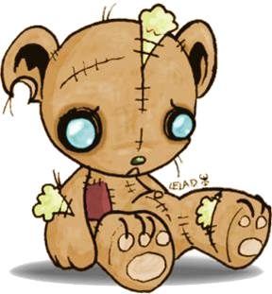


Maltraitance, sévices à enfant repérage en SU pédiatrique
Pr Isabelle Claudet
Service d’Urgences Pédiatriques
Hôpital des Enfants, CHU Toulouse

Slide 2

10-15%
Contexte évident
Ce que l’on voit
70-80%
Ce que l’on recherche
Repérage annuel : 1500 à 2000 situations
5%
L’arbre qui cache la forêt
ML

Slide 3
Maltraitance, enfant en danger – Contexte évident
L’enfant lui-même (ce qu’il nous rapporte)
Adressage par médecin/pédiatre traitant, PMI, autres professions de santé (infirmière scolaire)
Accompagnement par un membre de la famille (un parent séparé, grands-parents, tante, oncle, aîné(e) de la fratrie)
Accompagnement par un tiers (enseignant, animateur loisirs, voisin(e)s, forces de l’ordre)
Motif traumatique avec une histoire floue, changeante dès le triage ou incohérence entre lésions et circonstances alléguées, parents agressifs sur interrogation/circonstances
Mort inattendue du nourrisson avec bilan en faveur
ML

Slide 4
Maltraitance – Ce que l’on voit
Physiquement
-des ecchymoses, des lésions de localisation atypique, incompatibles avec l’âge
-des lésions anormales (morsures) et/ou sur les OGE, l’anus
-des brûlures évocatrices
Attitude, comportement de l’enfant
-enfant triste, hygiène corporelle insuffisante, malnutrition, etc.
-enfant qui se réfugie dans vos bras et ne vous lâche plus
Attitude, comportement du/des parents ou tuteur légal
-fuyant, absent ou au contraire agressif
-termes, gestes inappropriés
-sollicitant des explorations (Münchhausen), très/trop fusionnel(le)
ML

Slide 5
Ce que l’on recherche
Accident domestique du petit nourrisson avant la marche => lien PMI
Répétition d’accidents domestiques chez un nourrisson se présentant pour un autre motif => intérêt de l’informatisation du dossier patient
Lésions sentinelles (cf. dia suivante)
Cheveu étrangleur avec lien atypique (fil à coudre, fil de pêche) ou nœuds multiples sur plusieurs doigts/orteils ou localisation anormale (OGE)
Lésions radiologiques évocatrices
Screening toxicologique et analyse toxicologique des cheveux à la recherche d’un environnement toxique (parents consommateurs de drogues illicites), d’administration de substances toxiques (Münchhausen, soumission chimique/agression sexuelle)
ML

Slide 6
Informatisation avantages et/ou inconvénients
Sollicitation de la CRIP suite à l’interpellation de la PMI au sujet d’un enfant âgé de 18 mois et d’une assistante maternelle.
1er passage 19/01/22 → Hyperthermie
2ème passage 27/07/2022 → Hématome sous cutané frontopariétotemporal/TC
3ème passage 01/10/2022 → accident domestique : fracture clavicule
4ème passage 08/11/2022 → accident domestique : fracture 4e et 5e métacarpiens
5ème passage 24/11/2022 → convulsion en contexte de F° et notion de TC
Changement logiciel en octobre 22, rapatriement progressif des passages antérieurs 2006-2022
ML

Slide 7

Lésions sentinelles
Lésions « minimes » chez un enfant prémobile SANS explication ou explication non concordante, discordante/âge, changeante dans le temps avec éléments suggérant surveillance inadaptée (pas de témoins), retard de recours aux soins
Ecchymoses chez un nourrisson avant âge mobilité
-quelle que soit taille, couleur, ou nombre
-rare (0,6% avt 6 mois – 1,7% avt 9 mois)
Sugar NF Arch Pediatr Adolesc Med 1999 – Pierce MC Ann Emerg Med. 2016
Fractures os longs avant âge marche
Lésions orales
Brûlures avant âge marche
Morsures humaines
200 victimes d’abus prouvés => 27,5% avaient histoire de lésions sentinelles (80% ecchymoses)
Quand âge lésions sentinelles connu : 71% étaient présentes avant âge de 3 mois et 95% avt 7 mois Sheets L. et al. Pediatrics 2013;131:701-7

Slide 8
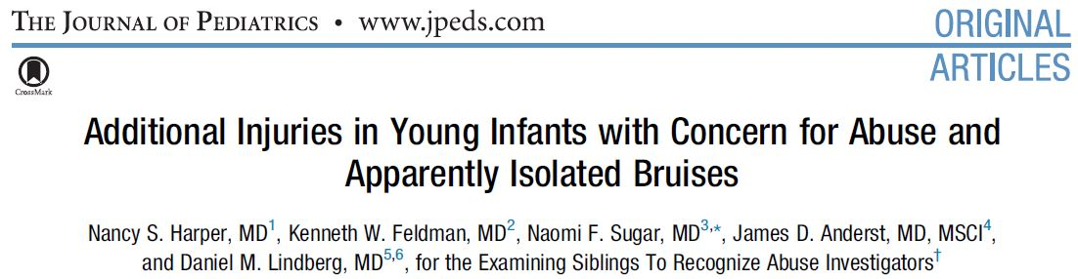
J Pediatr 2014;165:383-8
Cohorte de 2890 enfants âgés de moins de 10 ans analysée par 20 « abuse team » aux USA
980 nourrissons âgés de moins de 6 mois (34%)
26% des nourrissons avaient des ecchymoses (n=254) dont 146 patients avec ecchymoses isolées (1 seule ecchymose suspecte (n=50)
Bilan radiologique -> fractures 34/146 (23%)
Scanner crâne a montré lésions 40/146 (27%)
Echo ou TDM abdo a montré des lésions 4/146
Au total – 73 nourrissons/146 avaient au moins une lésion additionnelle sur une présentation ecchymotique isolée = Maltraitance

Slide 9
Ecchymoses : Quand penser à une maltraitance ?
Ecchymoses = LA manifestation la + commune de violences physiques de l’enfant
Très rares chez l’enfant prémobile => lésions sentinelles
Pas de localisation spécifique MAIS très suspectes si :
Age < 6 mois quel que soit le nombre, localisation, taille
Age ≥ 6 mois et atteinte cou, oreilles, joues, dos, fesses, OGE, tronc
Ecchymoses symétriques (avt-bras,jambes, poignet/chevilles/ligatures), multiples* ou de grande taille
Reproduction forme objet, instrument, moyen utilisé (mains, boucles, cordons électriques, lacets, fer à repasser, fer à lisser, bague, semelles, etc.)
Présence de pétéchies associées = en faveur abus (VPP 80%) Maguire S.BMJ 2010
Pas de relation entre teinte (ou son évolution) et âge des ecchymoses = peu fiable**
Intérêt des études mécaniques
Intérêt de nouvelles méthodes ? spectroscopie de réflectance, concentration en chromophores
*Kemp AM, et al. Arch Dis Child 2014;99:108–113
**Maguire S et al. Arch Dis Child 2005;90:187–189

Slide 10
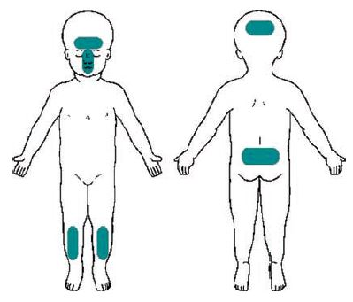
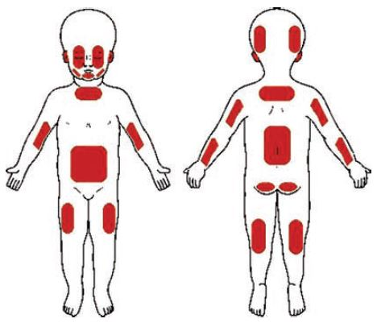
Ecchymoses : Quand penser à une maltraitance ?
Distribution préférentielle des ecchymoses accidentelles versus intentionnelles d’après Maguire S. Which injuries may indicate child abuse BMJ 2010

Slide 11
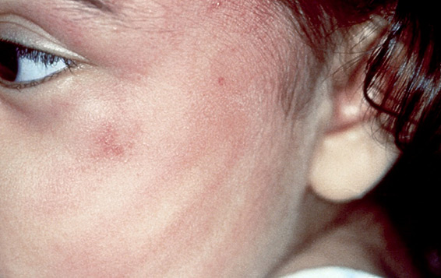
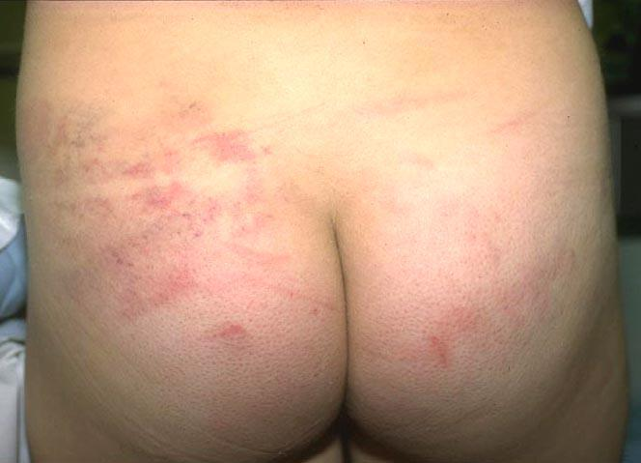
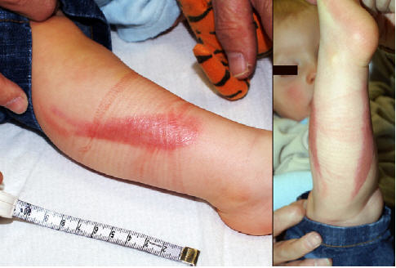
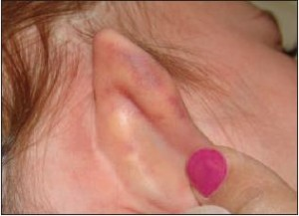
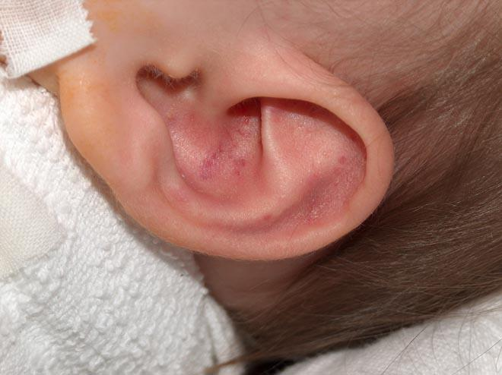
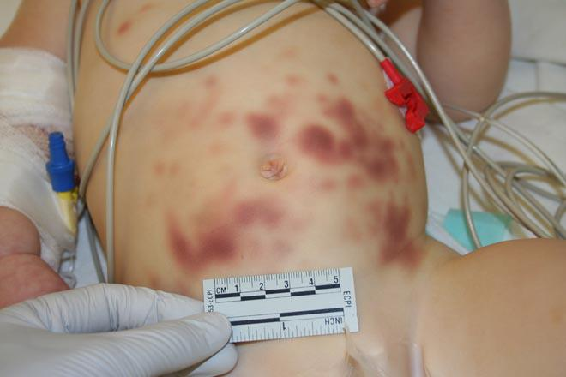

Slide 12
Et si c’était une coagulopathie ?
 | Incidence | Bilan si doute*
Maltraitance enfants | 5 à 15% | NFS, plaquettes Frottis sanguin TP, TCA, fibrinogène TGO, TGP, GGT, urée, créat (Facteur VIII, VIIIvw, IX) (Groupe sanguin)
Maladie de Willebrand | 1%
Purpura rhumatoïde | 1-2/10 000 enfants
PTI | 2-6/100 000 enfants
Hémophilie A | 2/10 000 enfants
Hémophilie B | 0,5/10 000 enfants
Leucémie | 10/100 000 enfants
*Ward MGK et al. Paediatr Child Health 2013;18(8):438-42
Harper N et al. J Pediatr 2014 – 146 nourrissons, 70% de bilan de coagulation => aucune anomalie

Slide 13
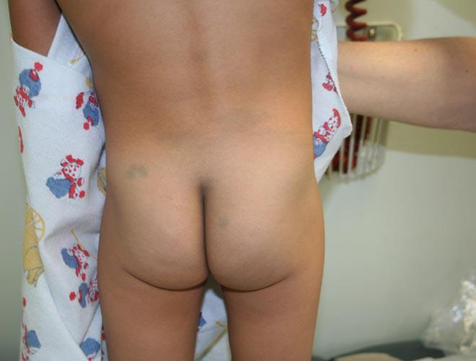
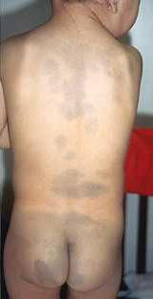
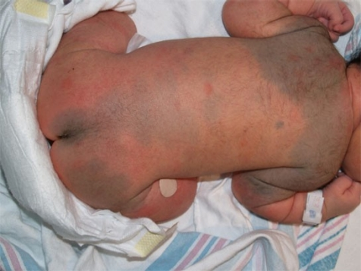
Ca ressemble à…mais ce ne sont pas des ecchymoses
Tâches mongoloïdes ou mélanocytose congénitale : présentes à la naissance ou rapidement après, bleu ou bleu-gris,
contours irréguliers, 2 à 8cm, localisation dorsale, lombosacrée, fesses fréquentes
Teinte constante, non douloureux
MAIS parfois difficile de faire la part des choses et coexistence possible avec ecchymoses

Slide 14
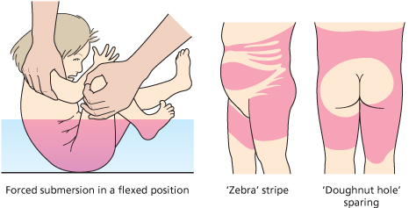
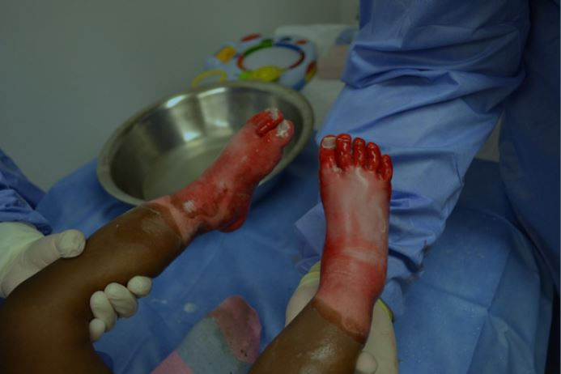
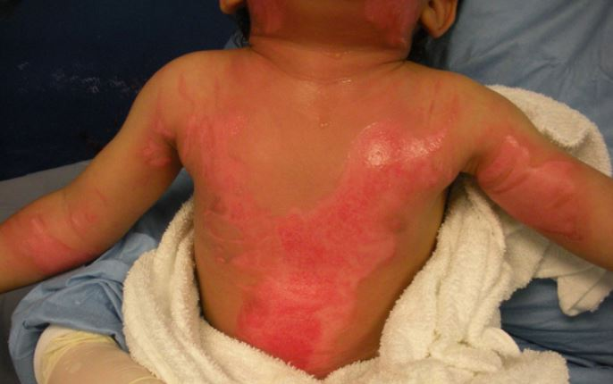
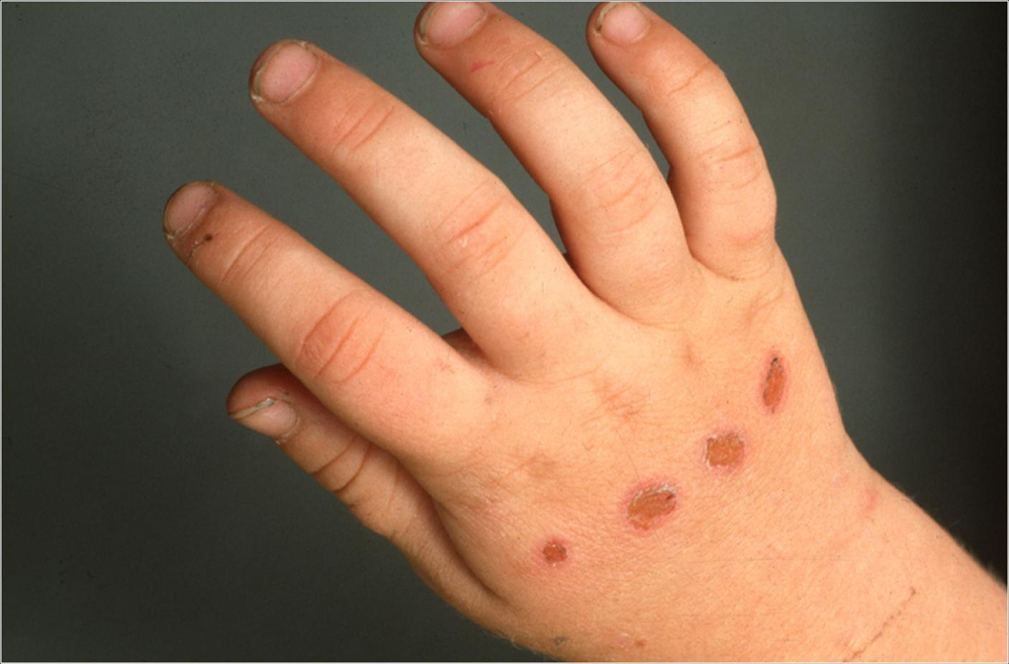
Brûlures
Brûlures suspectes si : contours bien délimités, reproduisent formes objet ou appareil en cause : cigarettes, fer à repasser, fer à lisser
Brûlures suspectes si : bilatérales avec niveau (« en gant », « en chaussette ») à limites nettes
Localisations suspectes : dos, fesses, extrémités (pieds), périné, pharynx
McGraw Leston M Clin Ped Emerg Med 2012
B. infligée
B. accidentelle

Slide 15
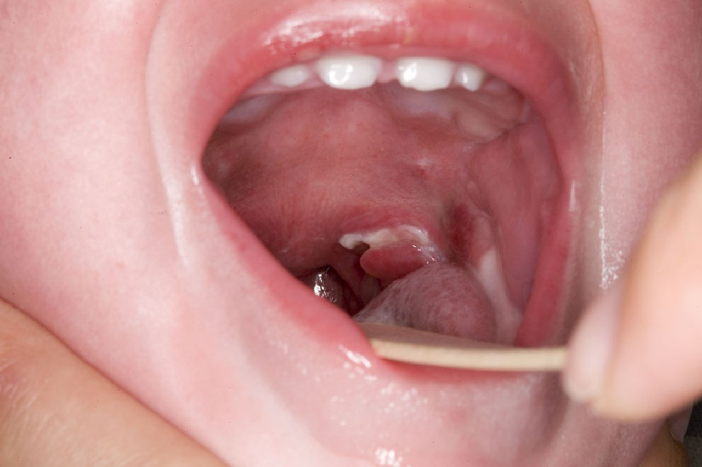
Lésions buccodentaires suspectes
5 à 20% liées à une maltraitance Dorfman M et al. BMJ Pediatrics 2017– Lindberg D et al. Pediatrics 2015
Rupture frein lèvre supérieure / âge < 2 ans et absence d’explication plausible (coup direct sur lèvre sup) => rechercher lésions sentinelles, passages antérieurs, examen méticuleux
Inclusions, avulsions, fractures dentaires, lésions muqueuses lèvre sup, brûlures du pharynx (ulcère postérieur/biberon donné de force)

Slide 16

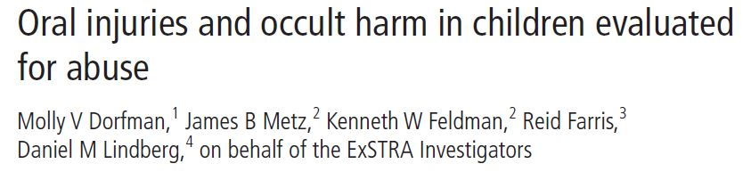
Cohorte de 2890 enfts < 10 ans colligées par 20 « abuse team » aux USA
Lésions orales (LO) 3,3% (n=96) des dossiers suspects
42% LO ⇨âge < 1 an
39% âge 1-3ans
Lésions du frein lèvre supérieure 42/96 (44%)
Pour certains (Maguire S BMJ 2010 -> Rx squelette)
ET si âge < 1 an -> FO et TDM ou IRM cérébrale
Bilan radiologique (84%) : 1 sur 4 avait fractures occultes
TDM crâne (75%) : 38% de lésions
FO (41%) : 1 sur 4 avait H° rétiniennes

Slide 17
Quelles fractures sont suspectes ? ①
Relation entre Fractures et âge
1 enfant maltraité sur 3 a des fractures (svt occultes) Maguire S BMJ 2010
80% des fractures constatées dans les cas de maltraitance = avant 2 ans Worlock P BMJ 1986
Avant l’âge de 18 mois : 1 fracture sur 9 = maltraitance confirmée
Localisation fractures Kemp A et al. BMJ 2008;337:a1518
Hautement suspectes Fr. de CÔTES / uni ou biL, postérieur ou antérieur (maltraitance probable > 70%) Fr. HUMERUS / avt âge de 3 ans (probabilité maltraitance 45%), surtout avt 15 mois Fr. FEMUR / 1 sur 3 = maltraitance (surtout avt 15 mois) Fr. inhabituelles (SSS) STERNUM, SCAPULA, processus épineux, tassements étagés VERTEBRES
Fracture du crâne : avt 4 mois (+++), si hauteur alléguée < 90cm avt 2 ans, si pas d’explication, si bilatérale (suspect et/ou si HSD opposé à la fracture (contrecoup))

Slide 18
Quelles fractures sont suspectes ? ②
Type de fractures
Humérus ⇨ Spiroïde ou oblique – Mediodiaphysaire mais aussi supracondylienne (attention)
Fémur ⇨ Spiroïde = commune/maltraitance avt 15 mois et médiodiaphysaire
Kemp A et al. BMJ 2008;337:a1518; Van Konijnenburg E BJR 2015; Maguire S BMJ 2010
Fractures en coin (ext inf fémur) et en anse de seau (ext. Sup. tibia) / traction brutale ds axe Fassier A et al. Orthopaedics & Traumatology: Surgery & Research (2013) 99S, S160—S170
Fractures métaphysaires, appositions périostées Flaherty E et al. Pediatrics 2014
Fractures multiples, âge différent

Slide 19
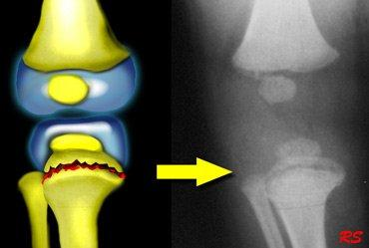
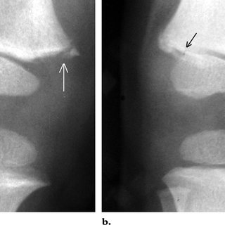
Fracture en anse de seau « bucket handle fracture » et fr. métaphysaire en coin

Slide 20
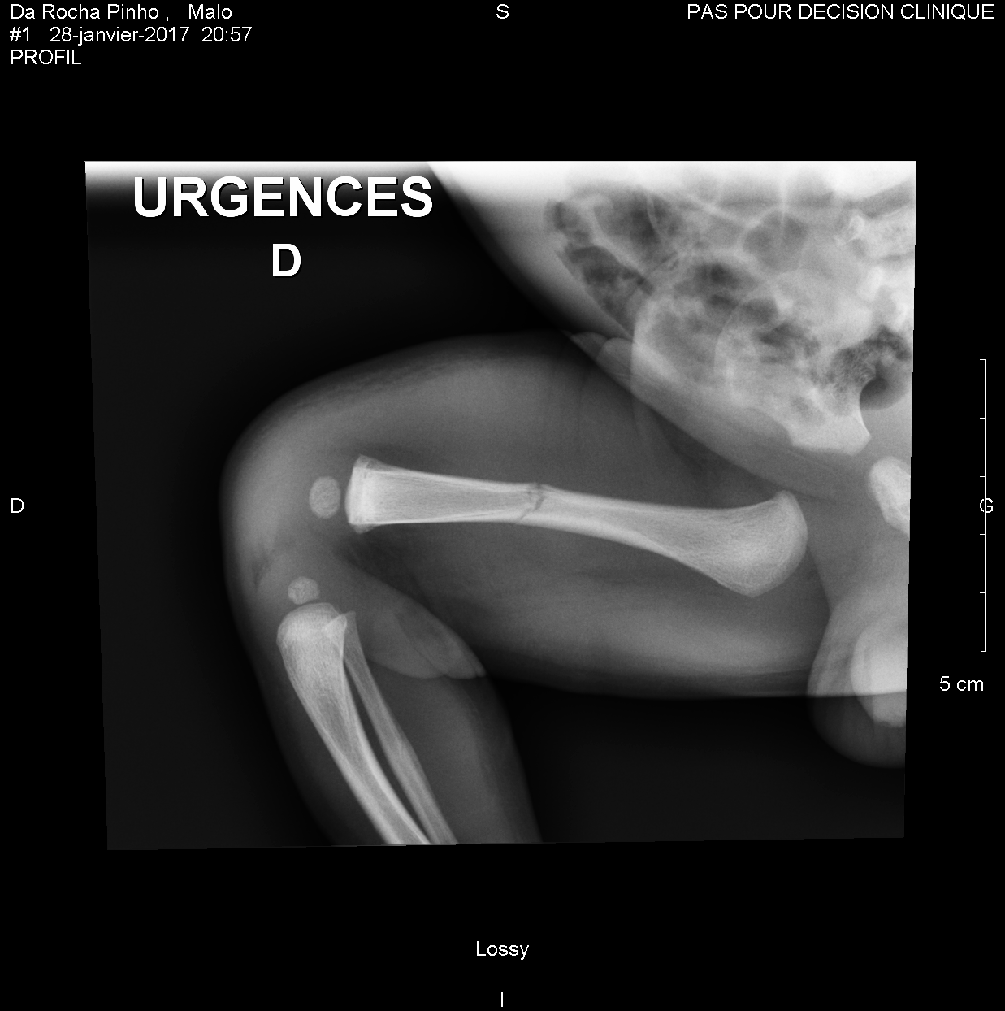
BB âgé de 4 semaines
Père dit l’avoir fait tomber alors qu’il lui donnait le bain
Enft hypotrophe
Grosse cuisse droite douloureuse
Fracture récente diaphyse fémorale Dte
AV

Slide 21
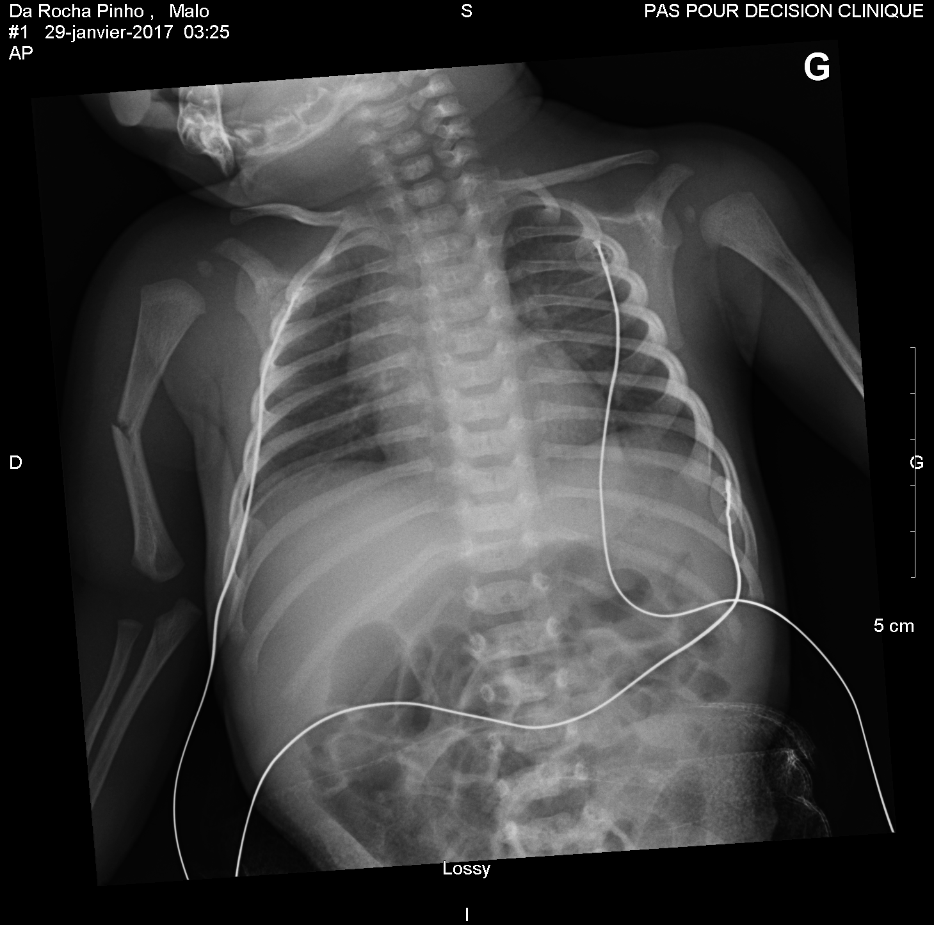
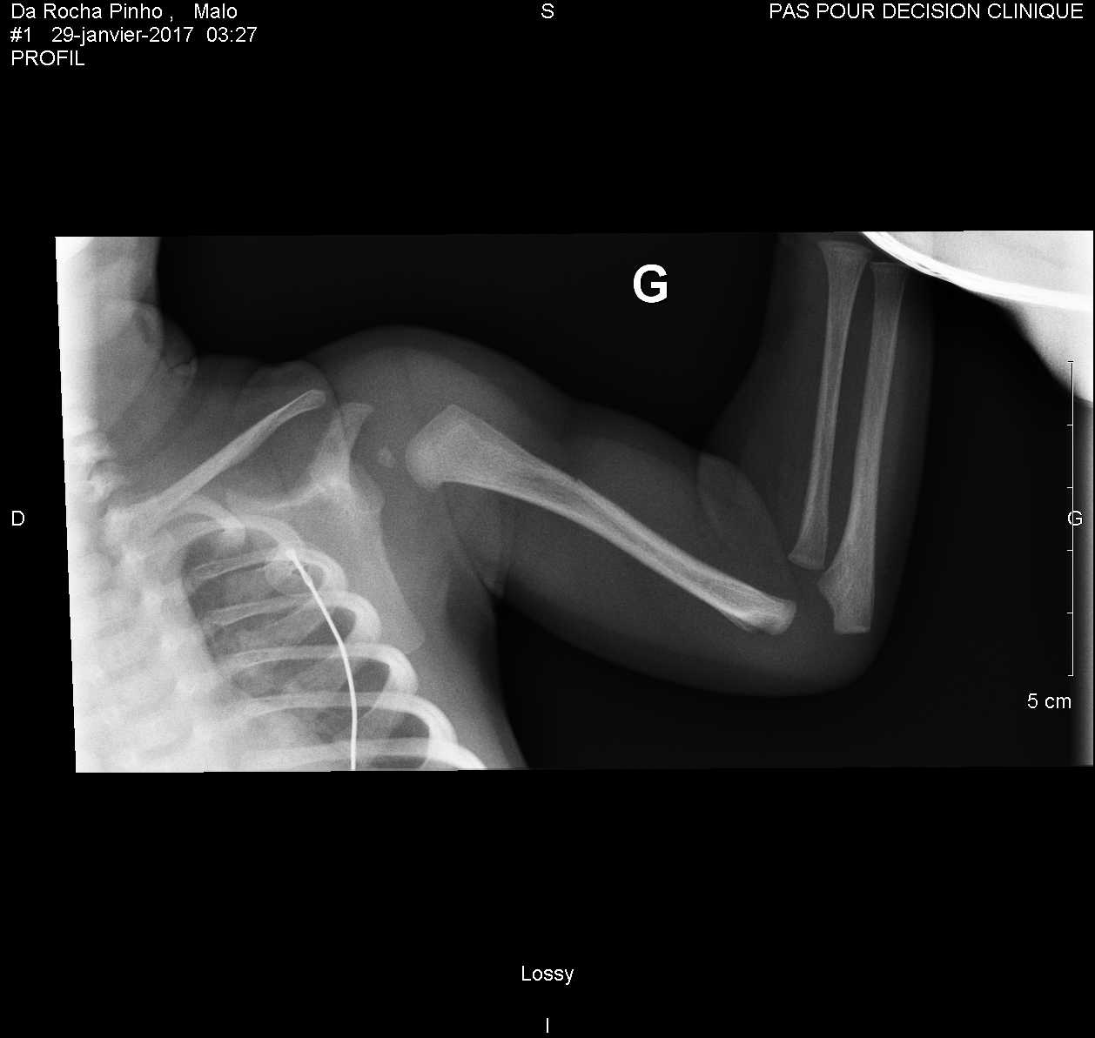
Fracture des 2 diaphyses humérales
+Fr. ancienne 1/3 moyen fibula D
+Becs métaphyses prox et distales des 2 tibias
TDM normale, rachis normal
IRM cerveau : séquelles hémorragiques frontales et occipitales Dte
AV

Slide 22
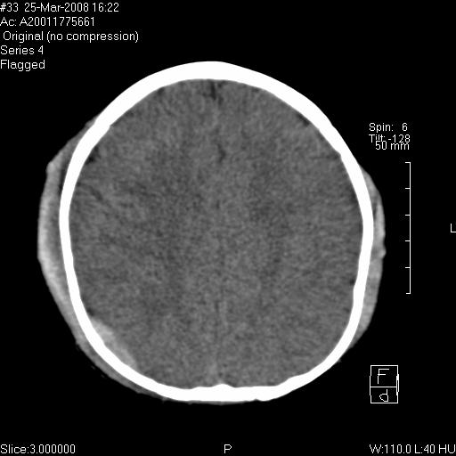
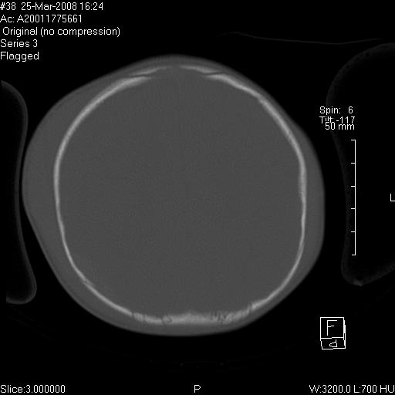
12 semaines – FR. Métaphysaire en coin
HED
Fractures avec embarrure
Hématomes
AV

Slide 23
De l’accident à la maltraitance
Tom, 2 mois, accompagné par ses parents / ecchymoses face ant tibias et « pétéchies » sur pénis.
-enft gardé par sa mère à domicile, 1er enfant, bien suivi
-lésions purpuriques peri-ombilicales et 1 élt face post penis, 2 hématomes sur crêtes tibiales
-Bilan d’hémostase normal, plaquettes normales
Lien AS / caractères atypiques des lésions et localisations
1 mois ½ plus tard, accompagné par ses parents / moins bonne mobilisation bras
-Gardé par nourrice avec deux autres enfants
AV

Slide 24
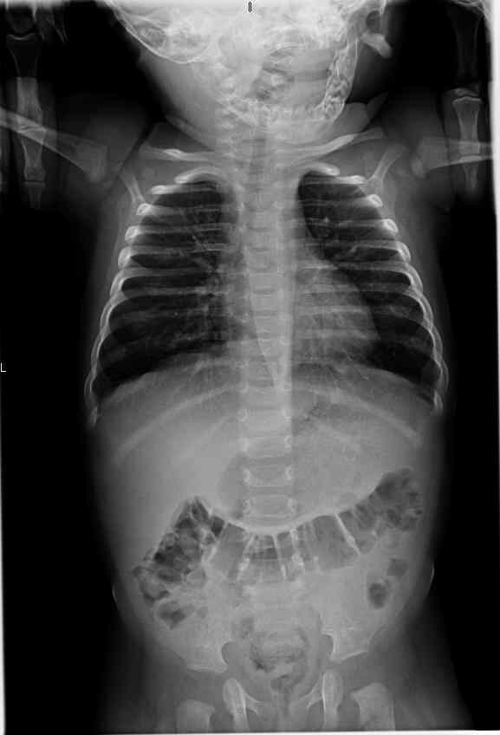
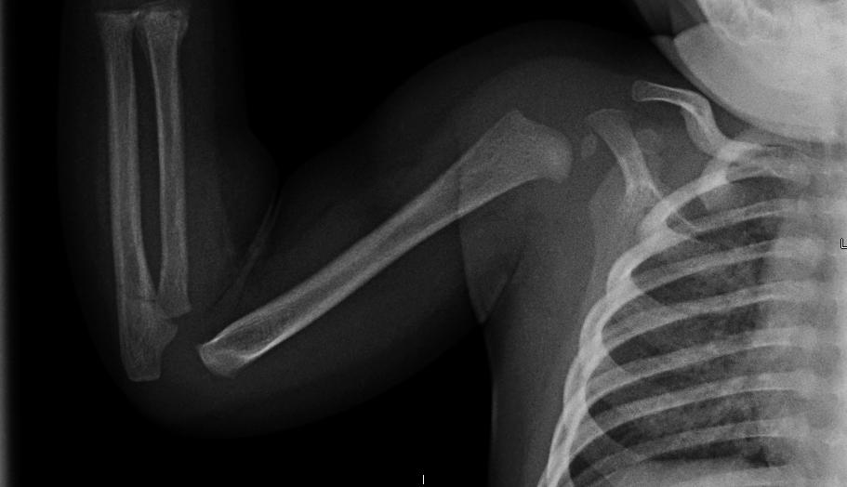
AV

Slide 25
L’arbre qui cache la forêt !
Découverte de lésions cérébrales évocatrices d’un SBS sur un scanner réalisé dans l’exploration d’une allégation de TC chez un nourrisson
Découverte de lésions radiologiques évocatrices sur des explorations réalisées pour un autre motif
Découverte d’une intoxication au cannabis/cocaïne chez un enfant admis pour convulsion ou pour malaise à répétition et chez lequel le screening et analyse capillaire retrouveront d’autres substances (amphétamines, benzodiazépines, etc.)
AV

Slide 26
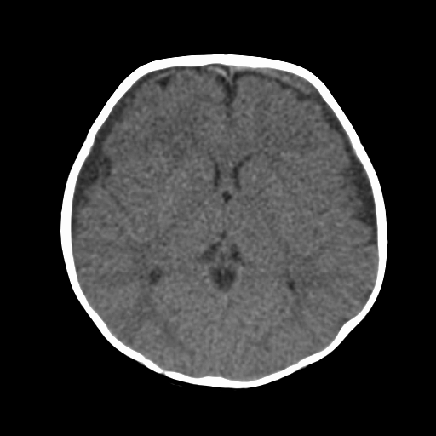
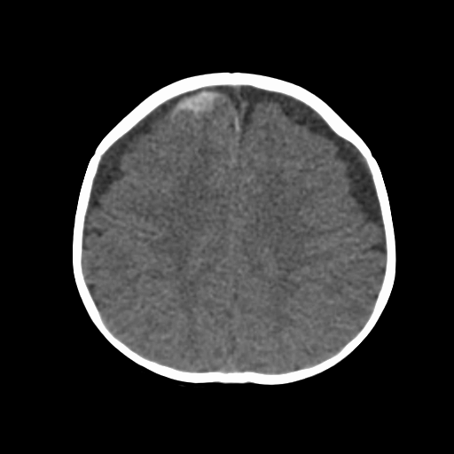
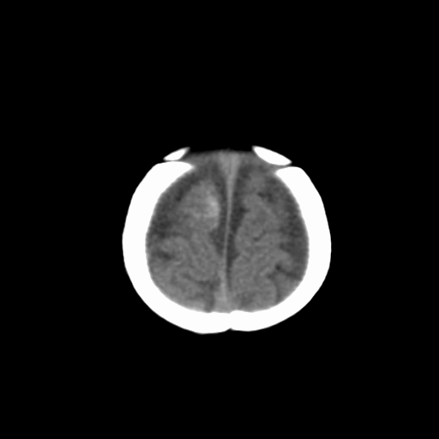
3 mois admis pour chute du cosy, hauteur ?
Admis 4h après trauma supposé

Slide 27
Admission aux Urgences et maltraitance
Rassurer l’enfant, le croire, ne pas paraître inquiet / faits relatés
Examen clinique complet, méticuleux sur enfant déshabillé
Consigner « mot pour mot » dires de l’enfant, toutes vos constatations cliniques (comportement, lésions (localisation, taille, forme, prendre des photos avec instrument mesure))
Recherche lésions sentinelles / passages antérieurs (informatisation dossier+++)
Bilan biologique si suspicion : NFS, plaquettes, ionogramme, urée, créat, enz.hépatiques, lipasémie, hémostase (et si ecchymoses, dosage facteur VIIIvw, VIII, IX, XI) – Bilan phosphocalcique/fragilité osseuse (en unité spécialisée)
Radiographie du squelette (recommandations European Society of Paediatric Radiology 2014) : crâne F/P, rachis f/P, thorax avec clavicule F/P/Oblique, Bassin F/P, Mbres Sup et Inf F/P
Echographie abdominale (même si pas ecchymoses abdo, dlrs abdos)
+/- fond d’œil (hémorragies rétiniennes) par ophtalmo sénior
+/- IRM cérébrale
AV

Slide 28
Freins connus à la déclaration
De la part du médecin
-ne sait pas ce qu’il faut faire
-n’est pas sûr de…donc ne déclare pas…
-déclaration non anonyme => peur des représailles
-« Ca fera plus de mal que de bien »
« Même si je déclare, il n’y aura pas de mesures prises »
« Pas le temps aux Urgences », chronophage
Absence de retour / décision
Peur d’avoir à témoigner (tribunal, Juge)
Autres facteurs d’influence
-Représentation et projections positives des milieux favorisés
-Situations inimaginables/repère socioéducatif
Perpétrant = collègue /effet miroir
Perpétrant = figure publique idéalisée (maire, député, avocats, policier, gendarme, etc.)
Soit sidération donc pas de déclaration
Soit activisme paradoxalement inopérant
-Empathie vis-à-vis des parents /comportement de l’enfant
-Menaces, plaintes à l’encontre des professionnels
Lynne EG et al. North Carolina medical journal 2015
Tiyyagura G et al. Ann Emerg Med. 2015
Kempé-Tchamgoué A. Enfance&Psy 2013

Slide 29
Take home messages
Ne pas hésiter à déclarer -> procédure de service claire, écrite, facile à trouver
Rôle facilitant des UAPED sur cet aspect en particulier, protocole en SAU et Cs Puer+++
Se souvenir de la rareté des ecchymoses chez enfant ne marchant pas
Rechercher et repérer les lésions sentinelles (30% enfants maltraités avaient des LS), 80% sont des ecchymoses
1/3 des enfants maltraités ont des fractures
Attention si fractures côtes, humérus, fémur ou fr. inhabituelles avant 18 mois
80% des enfants maltraités présentant lésions viscérales n’avaient pas d’ecchymoses abdominales
Rester vigilant / traumatisme allégué incompatible avec développement psychomoteur
Examen physique complet (buccal aussi !)
AV

Slide 30


